Slide 1
Pedagogia de reziliență. Educația între complexitate și vulnerabilitate
Prof. univ. dr. Vasile Chiș
Departamentul de Științe ale Educației
Universitatea Babeș Bolyai
Cuvinte cheie:
factorii dezvoltării personalității
modificări epigenetice
educație de menținere,
educațuie prin șoc,
educație de anticipare,
reziliență,
complexitate
vulnerabilitate
riscuri
heterocronie
pedagogie de reziliență.

Slide 2
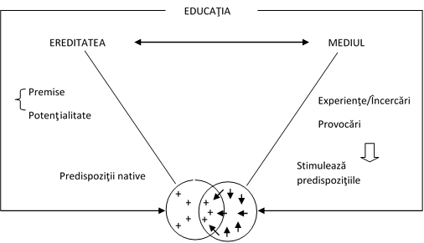
FACTORII DEZVOLTĂRII PERSONALITĂȚII: teorii ereditariste – teorii ambientaliste
Figura 1: Teoria dublei determinări
IDENTIFICARE
ORGANIZARE
MODIFICĂRI EPIGENETICE

Slide 3
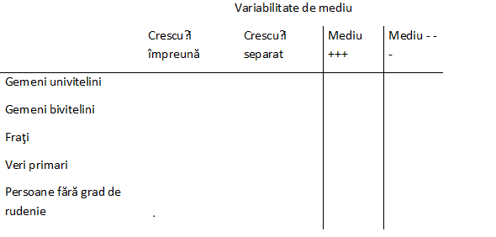
Variabilitate
genetică

Slide 4
Modificări epi-genetice
Sunt modificări determinate non-biologic, non ereditar.
Sunt modificări care nu afectează structura AND si structura codului genetic.
Sunt modificări determinate de influiențele de mediu, în cel mai larg sens.
Sunt modificări educaționale.
Sunt modificări care determină starea de activare - non-activare a genelor
Modificările epi-genetice nu transformă structura AND-ului, dar gene țintă sunt activate sau blocate.
Activarea sau blocarea genelor țintă determină dezvoltări somatice, fiziologice și psihologice diferite (scheletul, musculatura, emoțiile, echilibrul psihic s.a).
Traume psihice în copilăria timpurie pot determina modificări epi-genetice la nivelul structurii și funcționării creierului.
Sunt evidențe empirice, în acest sens, colectate în experimente de laborator pe șoareci.

Slide 5
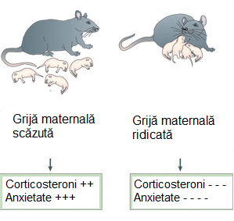
Figura 2: Relația între grija maternală, concentrația de corticosteroni și gradul de anxietate la puii de șoareci (după Daniel A. Hackman, Martha J. Farah și Michael J. Meaney, Socioeconomic status and the brain: mechanistic insights from human and animal research, Nature Reviews Neuroscience 11, 2010, pp 651 – 659)

Slide 6
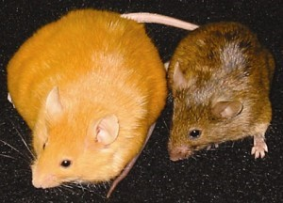
Figura 3: exemplu de modificări epigenetice la șoarecii Agouty, sursa: (http://www.beginbeforebirth.org/wp-content/uploads/2011/03/Epigenetic_mechanisms.jpg)
These animals have the same genes, but have different epigenetic modifications to a single gene, which controls coat colour. During pregnancy, the mother of the smaller mouse with the brown coat was fed a diet rich in supplements, including folic acid. Folic acid serves as a methyl donor, and this allows the agouti gene to become methylated and switched off, resulting in brown fur.

Slide 7
Evenimente
Trecut - istorie
Prezent
Viitor
Timp
Educaţie
de conservare
Educaţie
prin șoc
Educaţie
de anticipare
Educaţie
de menținere
Educaţie
de dezvoltare
Educație de reziliență
Figura 4: Diversificarea tipurilor de educație de la societățile tradiționale la societățile moderne

Slide 8
PEDAGOGIA DE REZILIENȚĂ – EDUCAȚIA ÎNTRE
COMPLEXITATE ȘI VULNERABILITATE
EFECTUL VULCAN – PÂLNIE
HETEROCRONIA SOCIETĂȚILOR MODERNE
c
COMPLEXITATE (C/tn)
VULNERABILITATE
MEDIU TEHNOLOGIC SUPRASATURAT COGNITIV
MEDIU TEHNOLOGIC DEPRIVAT SOCIO-EMOȚIONAL
COMPETENȚE
ADAPTARE
RISCURI
EDUCAȚIE INTELECTUALĂ
EDUCAȚIE SOCIO-EMOȚIONALĂ
MEDIU TEHNOLOGIC SINCRETIC COGNITIV
MEDIU TEHNOLOGIC OPTIMIZAT SOCIO-EMOȚIONAL
COMPLEXITATE (C/t1)
HETEROCRONIA SOCIETĂȚILOR TRADIȚIONALE

Slide 9
Note bibliografice
Botkin, J., Elmandjara, M., Mlița, M. (1981). Orizontul fară limite al învățării. Lichidarea decalajului uman. Bucuresti: Editura Politica
Bruner, J.S. (1970). Pentru o teorie a instruirii .,București, Editura Didactică și Pedagogică
Chiş, V. (2003). Provocările pedagogiei contemporane. Cluj-Napoca: Editura Presa Universitară Clujeană
Chiş, V., (2005). Pedagogia contemporană. Pedagogia pentru competenţe. Cluj-Napoca: Editura Casa Cărţii de Ştiinţă
Daniel A. Hackman, Martha J. Farah și Michael J. Meaney, Socioeconomic status and the brain: mechanistic insights from human and animal research, Nature Reviews Neuroscience 11, 2010, pp 651 – 659)
Galton, Fr. (1886). Regression Towards Mediocrity in Hereditary Stature, Journal of the Anthropological Institute of Great Britain and Ireland, 15, 246-263.
http://www.beginbeforebirth.org/wp-content/uploads/2011/03/Epigenetic_mechanisms.jpg

